Slide 1
Создание усилителя звука из цилиндров
Чтобы усилить звук музыки в мобильном, можно его опустить в пустой стакан, жестяную банку от кофе…
А вот другой экстремальный вариант – цилиндры из рулона туалетной бумаги, пластиковые бутылочки, цилиндры из картона…
Если нужно послушать музыку в хорошем звуковом исполнении – все средства хороши!
Опытно-экспериментальная деятельность с детьми старшего дошкольного возраста.
.Группа №14 - март 2015 г

Slide 2
Для этого нам понадобятся: -картон, клей, ножницы; -рулоны из туалетной бумаги; -2 пластиковые бутылки (для другого варианта)

Slide 3
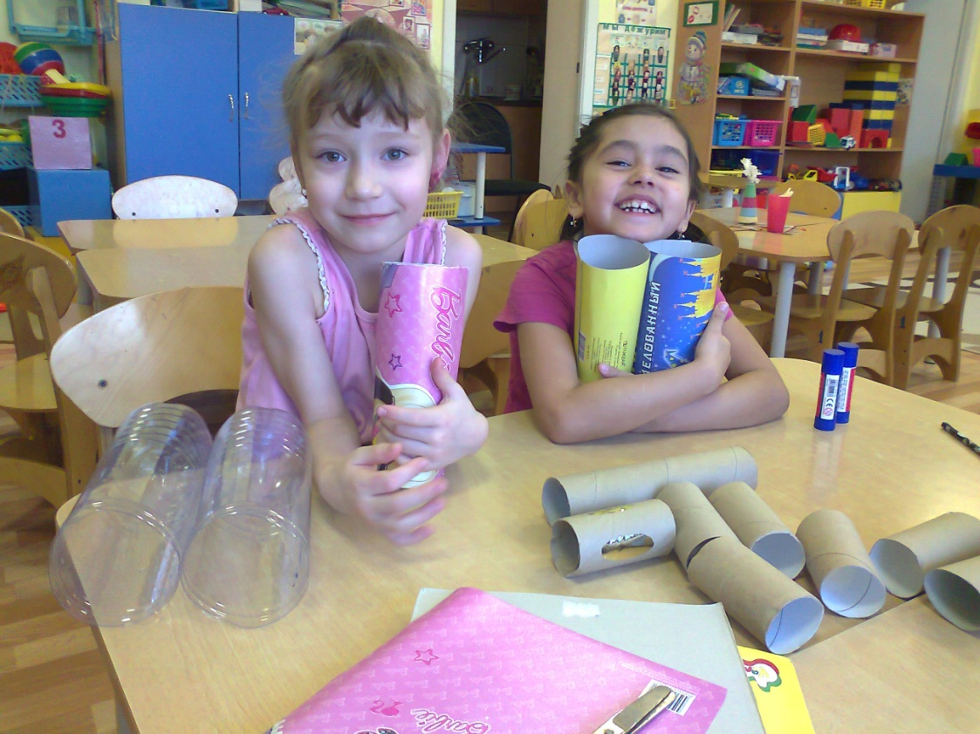
Склеить из картона два цилиндра

Slide 4
Соединить их между собой рулоном от туалетной бумаги

Slide 5
Вот динамики для наших мобильников и готовы.

Slide 6
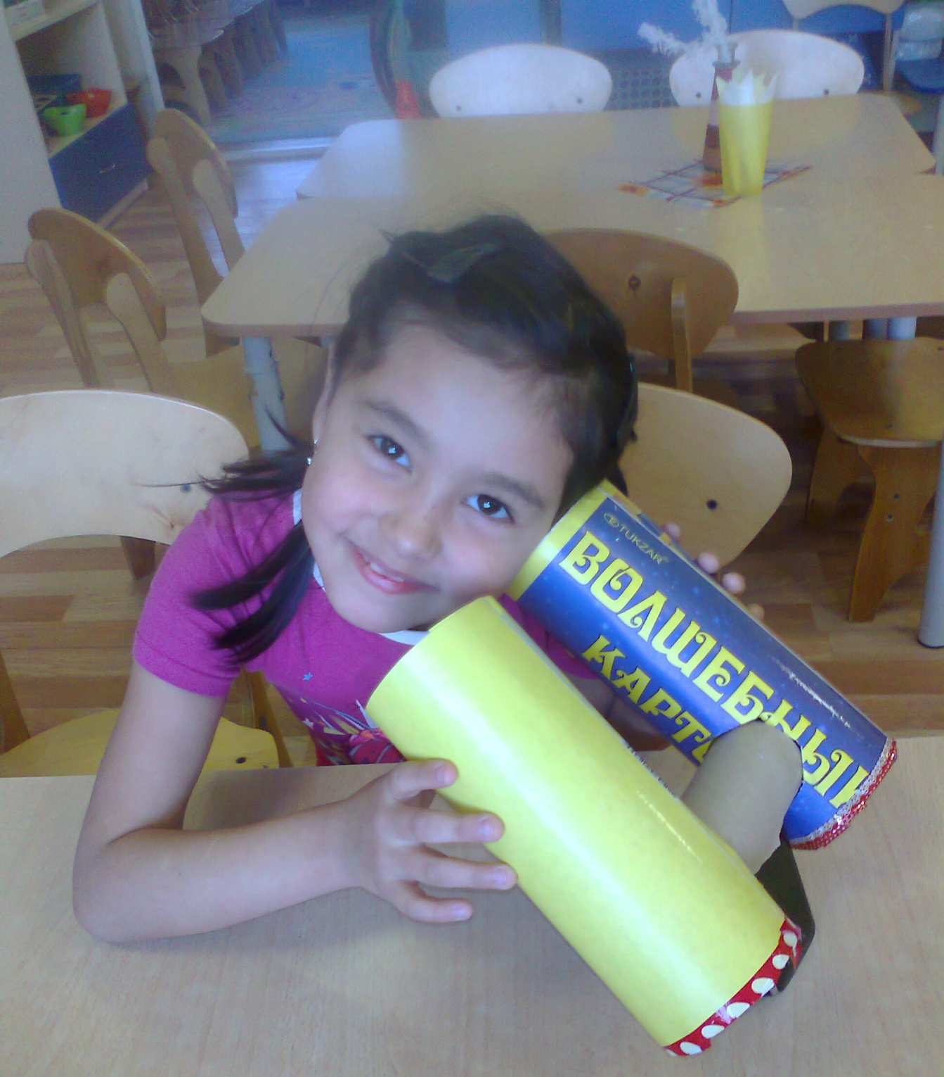
Звук мобильника существенно меняется. Можно слушать, приложив ухо.

Slide 8
Спасибо за внимание!

